Slide 1
L9 - gramatika

Slide 2
Vocabulaire

Slide 3
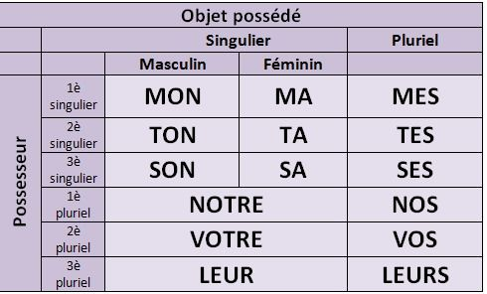
grammaire
(je) – enfant / enfants
Mon enfant / mes enfants
(tu) – fille / filles
Ta fille / tes filles
(il) – chambre / chambres
Sa chambre / ses chambres
(elle) – chat / chats
Son chat / ses chats
(Nous) – maison / maisons
Notre maison / nos maisons
(Vous) – ordinateur / ordinateurs
Votre ordinateur / vos ordinateurs
(Ils) – table / tables
Leur table / leurs tables
Attention !
hôtel (je)
mon hôtel
Enfant (tu)
Ton enfant
Amie (il)
Son amie
École (elle)
Son école
Usine (elle)
Son usine
Ami (elle)
Son ami

Slide 4
Grammaire
Conjugez au présent:
Je _________ un dévoir.
Qu‘est-ce que vous ________?
Il ____ beau aujourd‘hui!
Ils _____ beaucoup de choses!
Elle _____ses études en France.
Nous ______ assez de progrès!
Vous ne _____ pas attention!
Conjugez au futur proche:
Je _________ un dévoir.
Qu‘est-ce que vous ________?
Il ____ beau aujourd‘hui!
Ils _____ beaucoup de choses!
Elle _____ses études en France.
Nous ______ assez de progrès!
Vous n‘_____pas ______ attention!
https://www.lepointdufle.net/ressources_fle/present_faire.htm

Slide 5
Grammaire
První slovesná třída: odtrhnu –ER a přidám –É
ParlER - ParlÉ
Manger
Mangé
Fermer
Fermé
Préparer
Préparé
Passer
Passé
Entrer
Entré
Oublier
Oublié
Commencer
Commencé
Dessiner
Dessiné
Travailler
Travaillé
Rentrer
Rentré

Slide 6
Grammaire
Beau/bel – belle
Nouveau/nouvel – nouvelle
Vieux/vieil – vieille
Oni mají (nějaký) nový byt.
Ils ont un nouvel appartement.
To je krásné dítě!
C‘est un bel enfant!
Můj starý přítel přijede do Prahy příští týden.
Mon vieil ami va arriver à Prague la semaine prochaine.

Slide 7
Grammaire
Jejich rodina jede do Lyonu, ale bude pracovat v Grenoble.
Leur famille va à Lyon, mais elle va travailler à Grenoble.
Má chuť jet do Česka. V Česku ale nemá mnoho přátel.
Il a envie d‘aller en République tchèque. Mais il n‘a pas beaucoup d‘amis en République tchèque.
Jdu k Sabině. Ale oni už jsou u Sabiny.
Je vais chez Sabine. Mais ils sont déjà chez Sabine.

